Slide 1
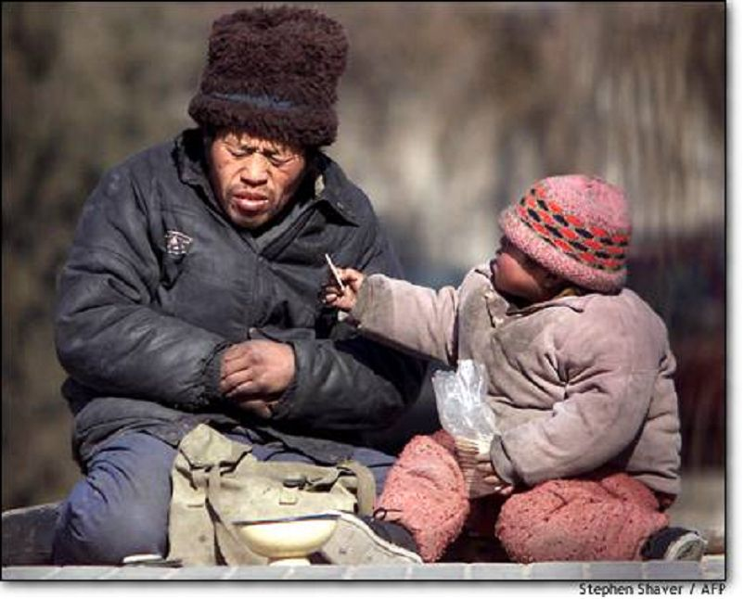
LA POBREZA EN EL MUNDO

Slide 2
En los países en desarrollo viven 1300 millones de personas por debajo de la línea de pobreza, más de 100 millones de personas viven en estas condiciones en los países industrializados, y 120 millones en Europa Oriental y Asia Central. En América Latina el número de personas pobres llega a 200 millones. En realidad miles de pobres en el mundo hacen innumerables acciones para salir de la miseria y de la pobreza.

Slide 3
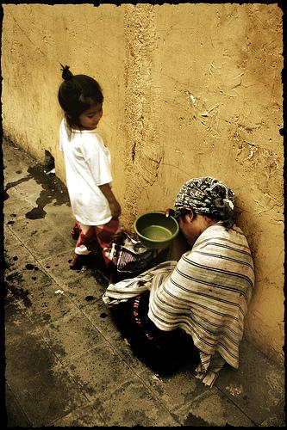

Slide 4
Sin embargo la inmensa mayoría de medios de comunicación ignora estas acciones, no las hacen visibles, muchas veces las distorsionan. Para estos medios es más importante el escándalo, la violencia, la sangre, los accidentes y las notas policiales.

Slide 5
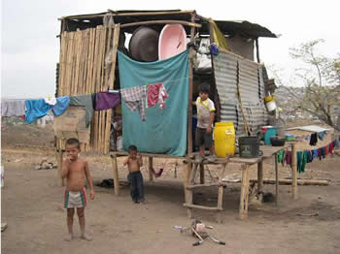
La pobreza un fenómeno planetario
Las carencias o privaciones de todo aquello necesario para asegurar el bienestar de las personas:
Alimentos
Vivienda
Educación
Salud

Slide 6
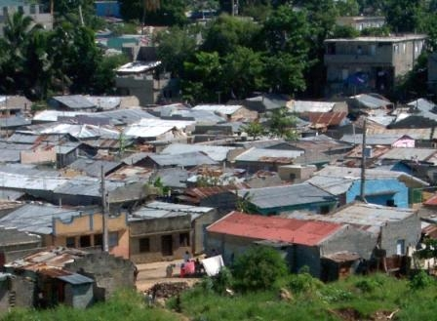
Características de la pobreza
Es una realidad heterogénea
Multidimensional
Acompañada de exclusión social

Slide 7
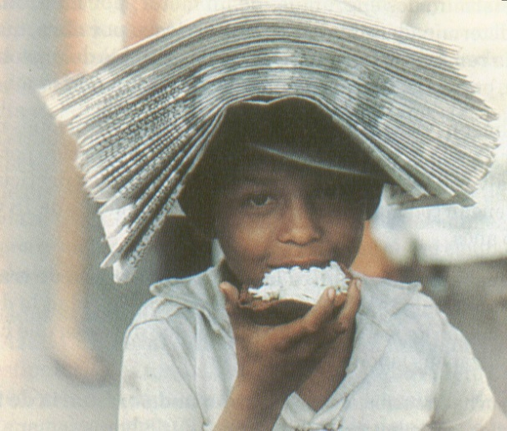
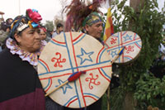
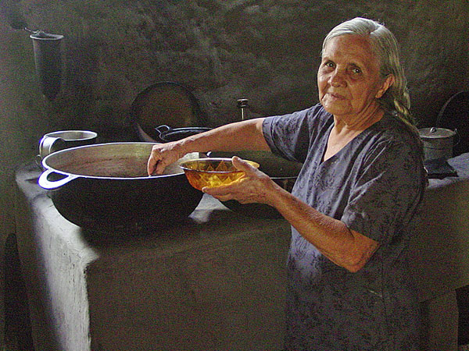
¿A Quienes afecta la pobreza?
Grupos etarios: Niños y Ancianos
Genero: Mujeres
Minorías étnicas

Slide 8
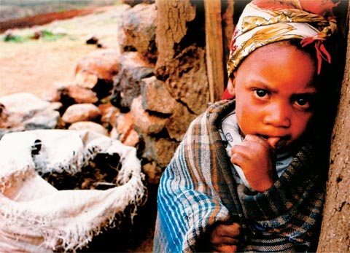

Slide 9
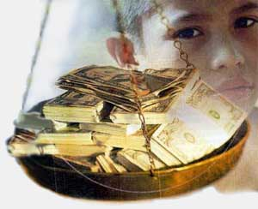
Medición de la pobreza
Indicadores que permiten identificar la existencia de una condición de pobreza:
Ingreso: Línea de pobreza (canasta básica de alimentos)
Índice de desarrollo humano
Indice de pobreza humana: Esperanza de vida, logros educacionales, ingreso per cápita
Encuesta de caracterización socio económica (CASEN)

Slide 10
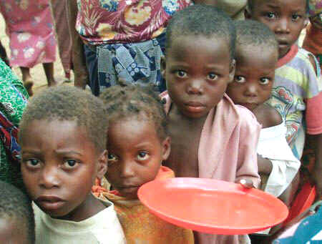
El hambre

Slide 11
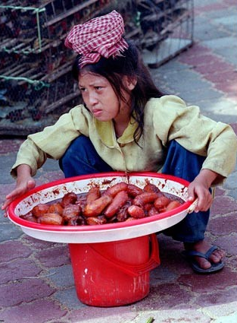
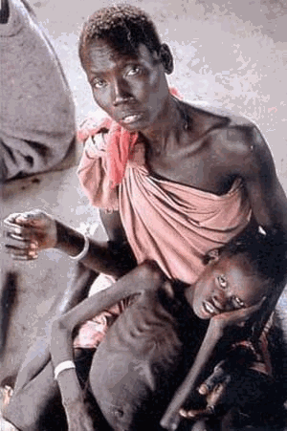
EL HAMBRE
El hambre es la carencia de alimento básico en forma crónica o permanente para subsistir.
Consecuencias:
Muerte
Problemas de salud
Incapacidad física, mental y afectiva

Slide 12
El hambre es una amenaza, no sólo para la vida de las personas, sino también para su dignidad. Una carencia grave y prolongada de alimentos provoca el deterioro del organismo, apatía, pérdida del sentido social, indiferencia y a veces incluso crueldad hacia los más débiles, niños y ancianos en particular. Grupos enteros se ven condenados a morir en la degradación.

Slide 13
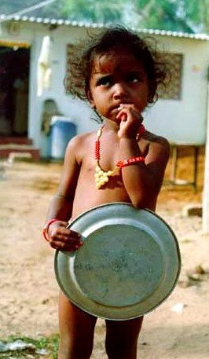
Hasta el siglo XIX, las oleadas de hambre que diezmaban a enteras poblaciones procedían, por lo general, de causas naturales. Hoy día están más circunscritas y en la mayoría de los casos son producto del comportamiento humano. Es suficiente mencionar algunas regiones o países para convencerse de ello: Etiopía, Camboya, Ex Yugoslavia, Ruanda, Haití...

Slide 14
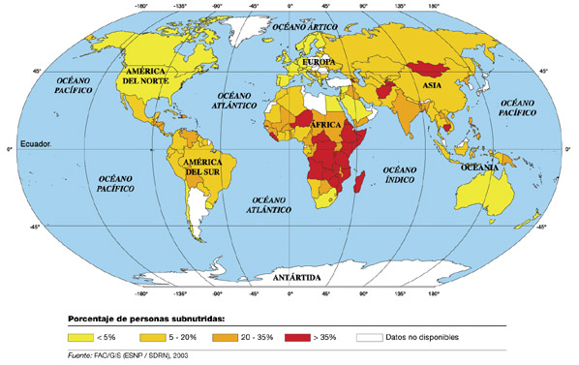
Mapa del hambre

Slide 15
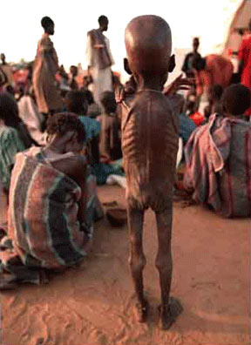
En una época en la que el hombre, mucho más que antes, tiene la posibilidad de afrontar el hambre, esas situaciones constituyen una verdadera deshonra para la humanidad.

Slide 16
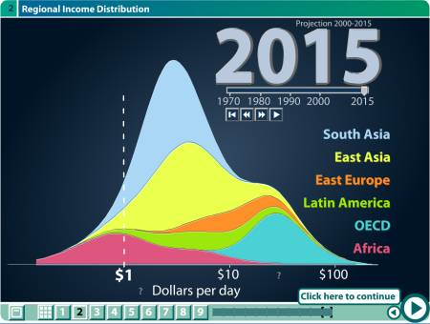
Situación de los países pobres en el mundo
Desigual distribución de la riqueza : Países pobres ( Asia, África, América Latina) – países ricos ( Europa occidental, América del Norte)

Slide 17
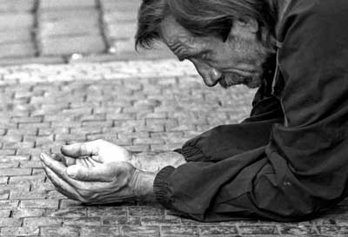
La pobreza en Chile
La pobreza es diversa
Se ha reducido a un ritmo más lento en las zonas rurales.
Desigualdad en el ingreso ( modelo neoliberal)

Slide 18
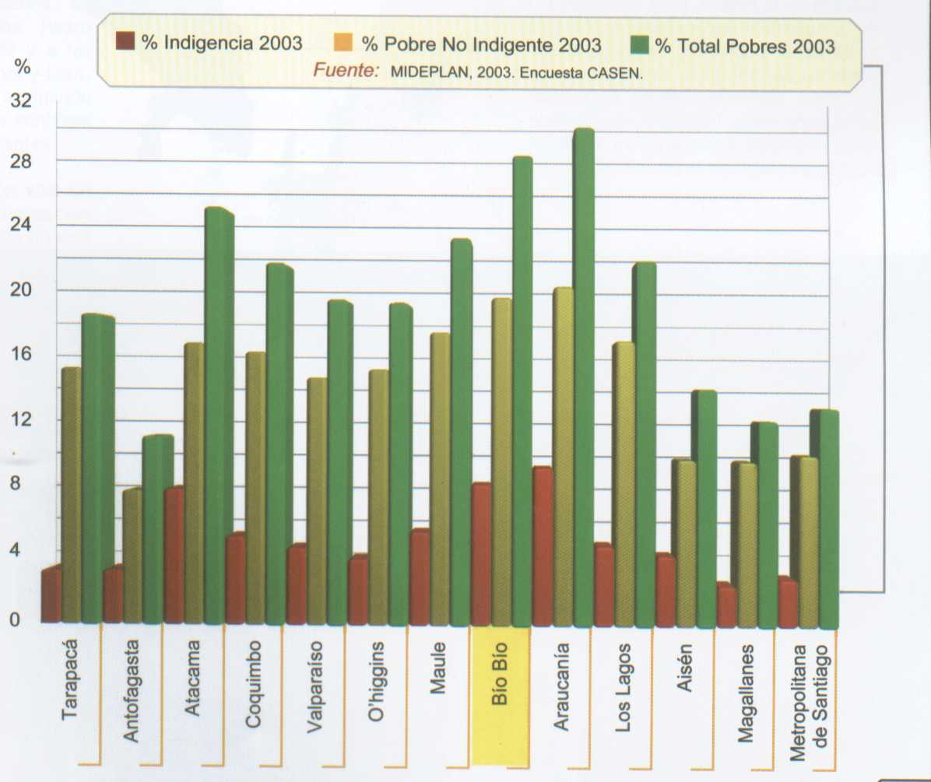

Slide 19
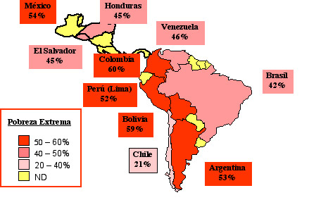
América Latina

Slide 20
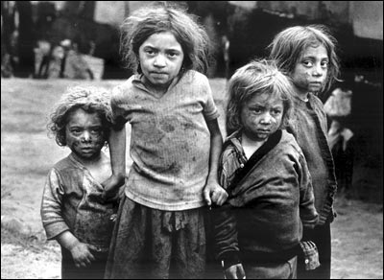
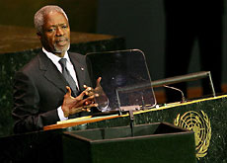
Superación de la pobreza
Las Naciones Unidas ha desarrollado un plan integral para el 2015 conocido como: Objetivo del desarrollo del Milenio

Slide 21
Objetivos del desarrollo del Milenio
Erradicar la pobreza extrema y el hambre.
Lograr la enseñanza primaria universal.
Promover la igualdad entre los géneros y la autonomía de la mujer.
Reducir la mortalidad infantil.
Mejorar la salud Materna.
Combatir el SIDA y otras enfermedades.
Garantizar la sostenibilidad del medio ambiente.
Fomentar una asociación mundial para el desarrollo.

Slide 22
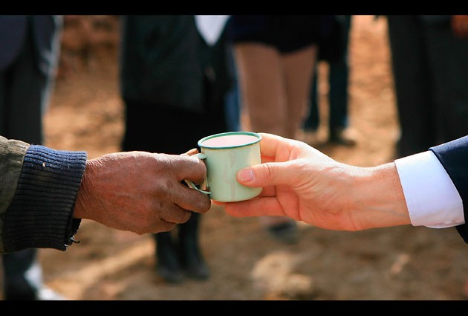
Intentos para superar la pobreza
Asistencia basada en la caridad
Potenciar la participación directa de quienes viven en la pobreza
Redes de apoyo (Juntas de vecinos, comités, organismos municipales)

Slide 23
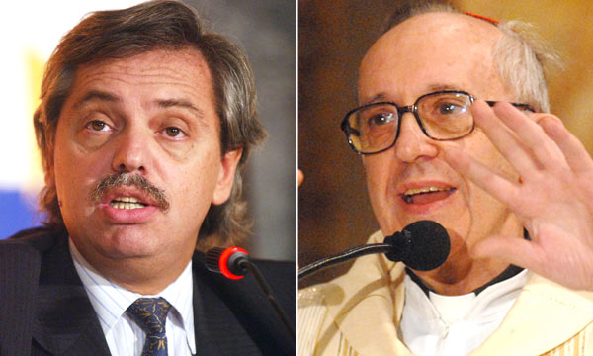
El trabajo contra la pobreza en Chile
Organismos estatales:
Ministerio de planificación y colaboración
Fondo solidario de integración social
Organizaciones privadas:
Fundación nacional para la superación de la pobreza: Servicio País.

Slide 24
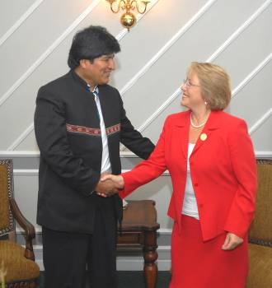
Rol del Estado en la superación de la pobreza
Búsqueda del desarrollo : Bien Común.
Subsidios
Inversión en áreas claves
Coordinación entre jefes de Estado: Reunión en Cumbres vinculadas a diversos temas

